Slide 1
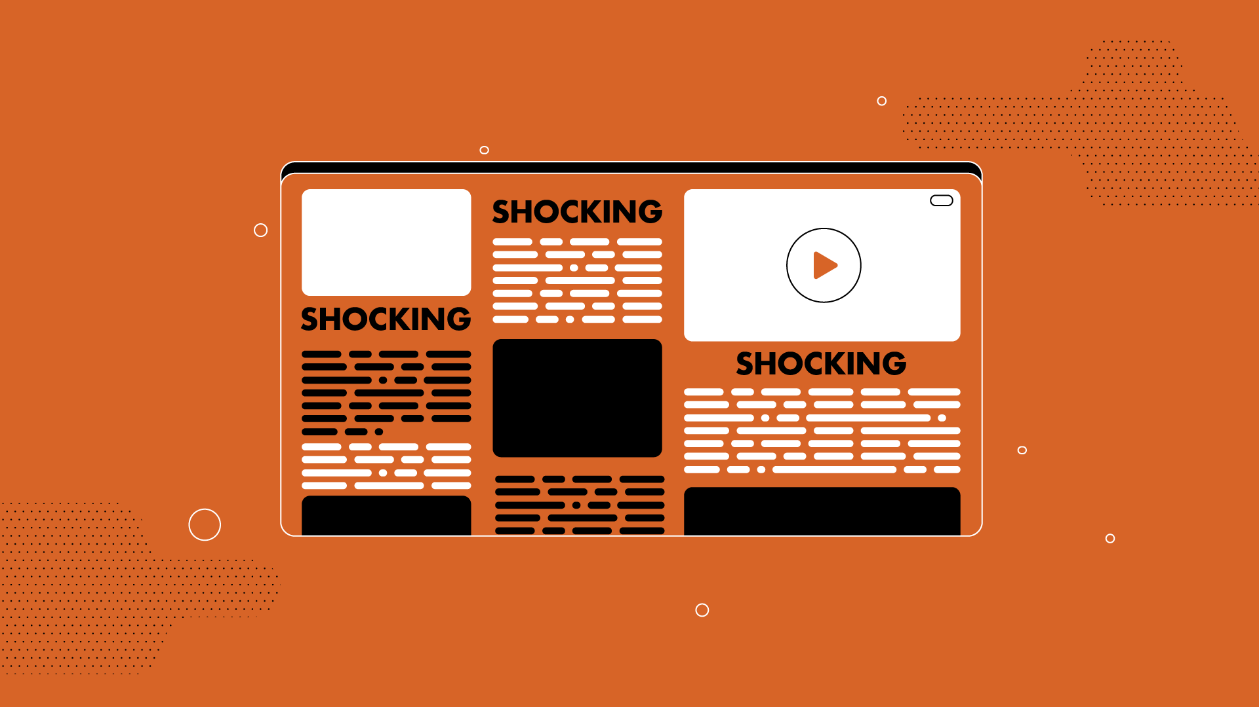

6 Pamoka. Manipuliacija: Dezinformacija, Manipuliatyvios antraštės ir nuotraukos
4 skyrius A, B dalys

Slide 2
Žaidimas: Kaip dėmesingai mokate skaityti instrukcijas?
Perskaitykite instrukcijas dėmesingai
Užduočiai atlikti turite tik 3 minutes
Pirmasis atlikęs užduotis bus apdovanotas!

Slide 3
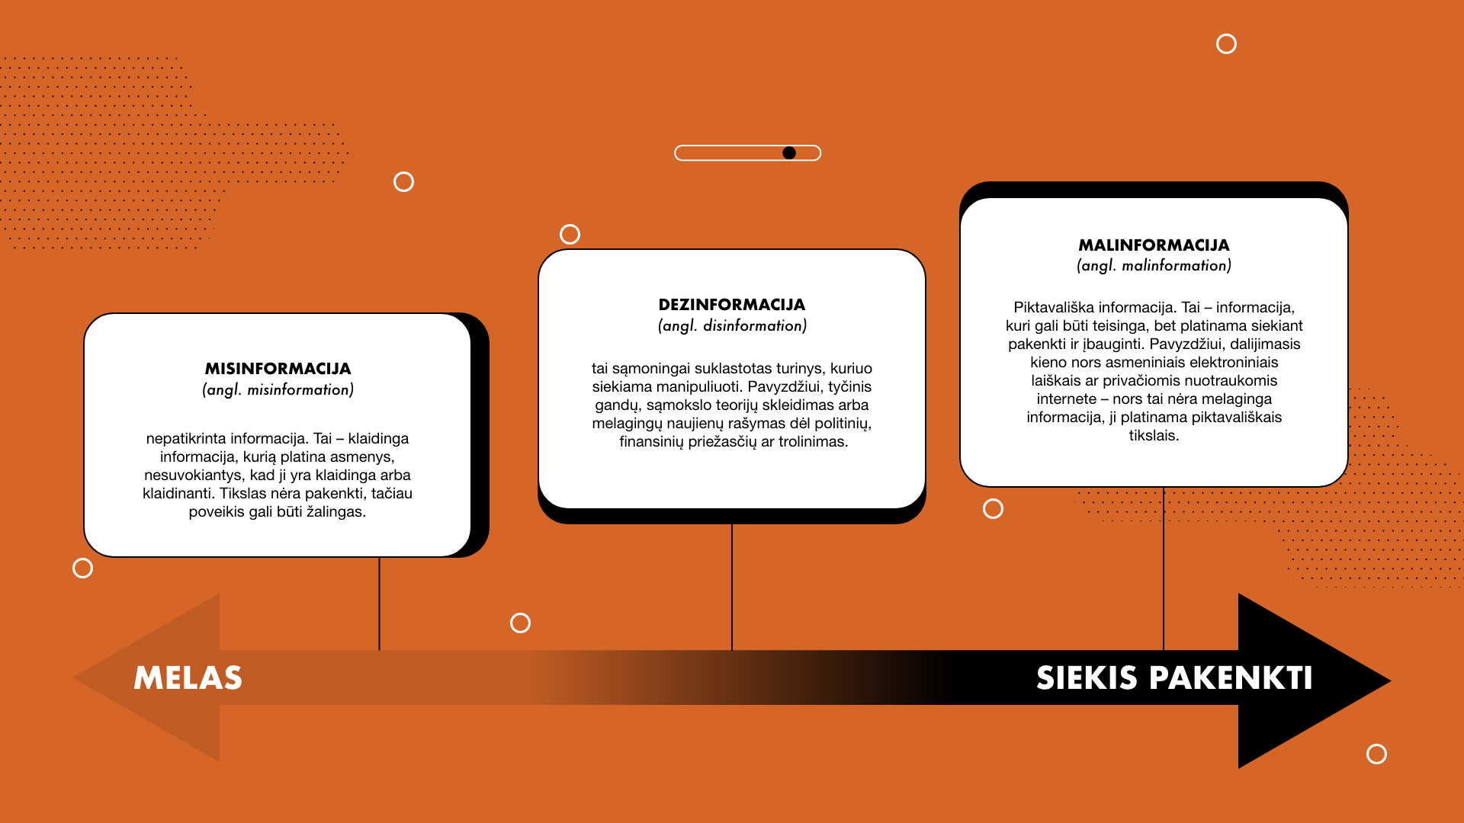
Notes:
Pasakykite dalyviams, kad yra trys pagrindiniai žalingos informacijos tipai.
Misinformacija – nepatikrinta informacija. Tai – klaidinga informacija, kurią platina asmenys, nesuvokiantys, kad ji yra klaidinga arba klaidinanti. Tikslas nėra pakenkti, tačiau poveikis gali būti žalingas. Pavyzdžiui, kai kurie žmonės, gali paskleisti gandą apie kitą asmenį, nesiekiant jam pakenkti, o dėl to, kad jiems tai pasirodė juokinga.
Dezinformacija – tai sąmoningai suklastotas turinys, kuriuo siekiama manipuliuoti. Pavyzdžiui, tyčinis gandų, sąmokslo teorijų skleidimas arba melagingų naujienų rašymas dėl politinių, finansinių priežaščių, arba trolinimas.
Malinformacija – piktavališka informacija. Tai informacija, kuri gali būti teisinga, bet platinama siekiant pakenkti ar įbauginti. Pavyzdžiui, dalijimasis kieno nors asmeniniais elektroniniais laiškais ar privačiomis nuotraukomis internete - nors tai nėra melaginga informacija, ji platinama piktavališkais tikslais.

Slide 4
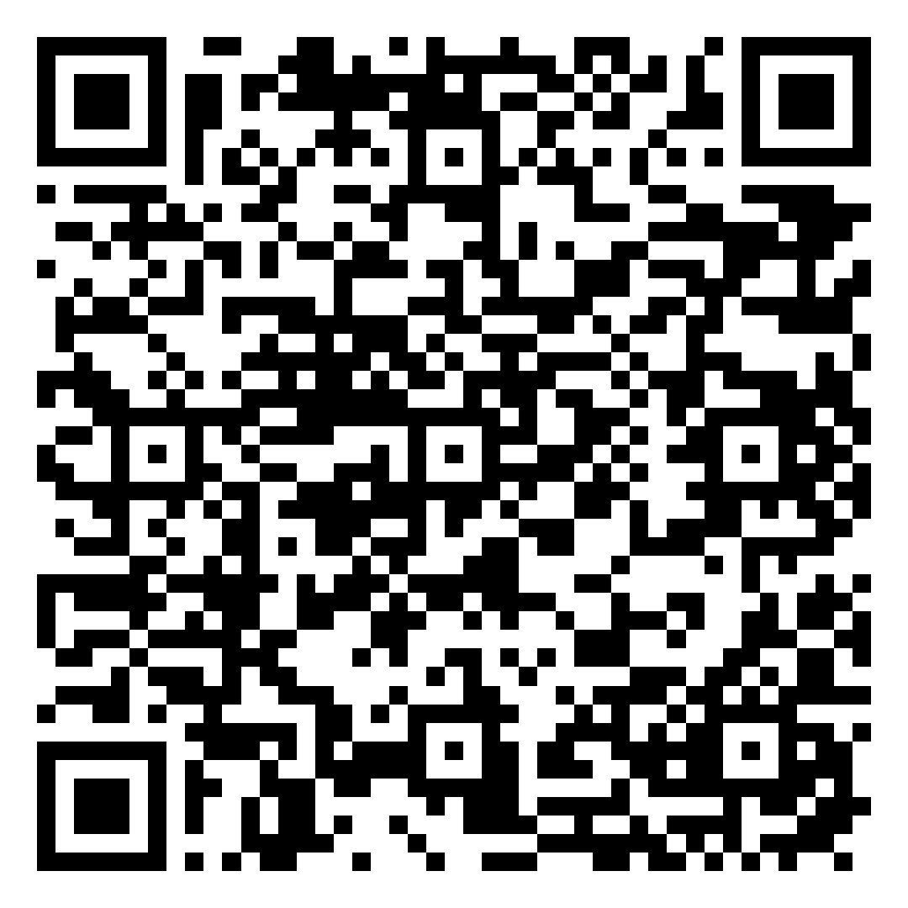
Klausimas: Ar ši antraštė viską pasako?
Notes:
https://veryverified.eu/lt/vienetai/ketvirtas-skyrius/b-dalis-manipuliacija/antrastes-ir-manipuliacijos-vaizdais

Slide 5
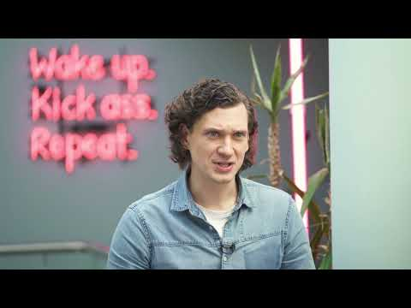
Notes:
Antraštės ir manipuliacijos vaizdais LT https://youtu.be/3a5JBfoeNU4

Slide 6
Trys pagrindiniai manipuliatyvių nuotraukų tipai
1. Tikra vietos ar asmens nuotrauka, pateikta kaip visiškai kitos vietos ar asmens atvaizdas.
2. Nuotraukos redaguotos programomis (pvz., "Photoshop"), kad pridėtų arba pašalintų kai kuriuos elementus.
3. Apkarpytos nuotraukos, kuriose rodoma tik dalis vaizdo iš konteksto.

Slide 7
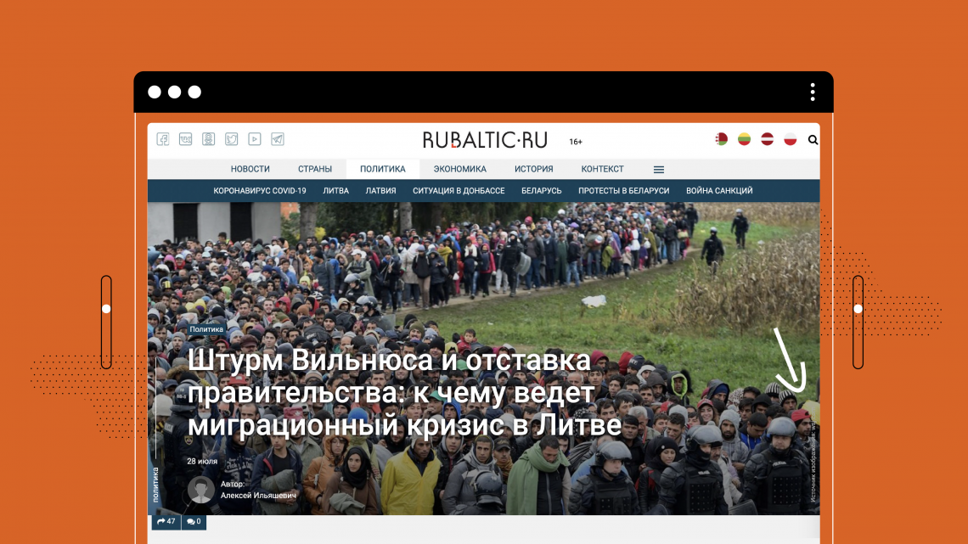
1.
SOURCE
Notes:
Pavyzdžiui, svetainė Rubaltic.ru paskelbė straipsnį apie 2021 m. migracijos krizę Lietuvoje, kuriame panaudojo didžiulės minios žmonių, išsirikiavusių į eilę, nuotrauką. Iš tikrųjų nuotrauka daryta prieš daugelį metų ir ne Lietuvoje. Kartais kokybiška žiniasklaida tekstui iliustruoti taip pat naudoja kitų įvykių vaizdus (pavyzdžiui, fotobankų nuotraukas). Todėl svarbu perskaityti antraštes ir patikrinti nuotraukos šaltinį, kad suprastum, ar joje vaizduojamas konkretus įvykis, ar nuotrauka tik iliustracinė.
https://www.15min.lt/naujiena/aktualu/lietuva/propagandai-apie-migrantus-lietuvoje-pasitelkta-nuotrauka-is-senos-krizes-56-1543066

Slide 8
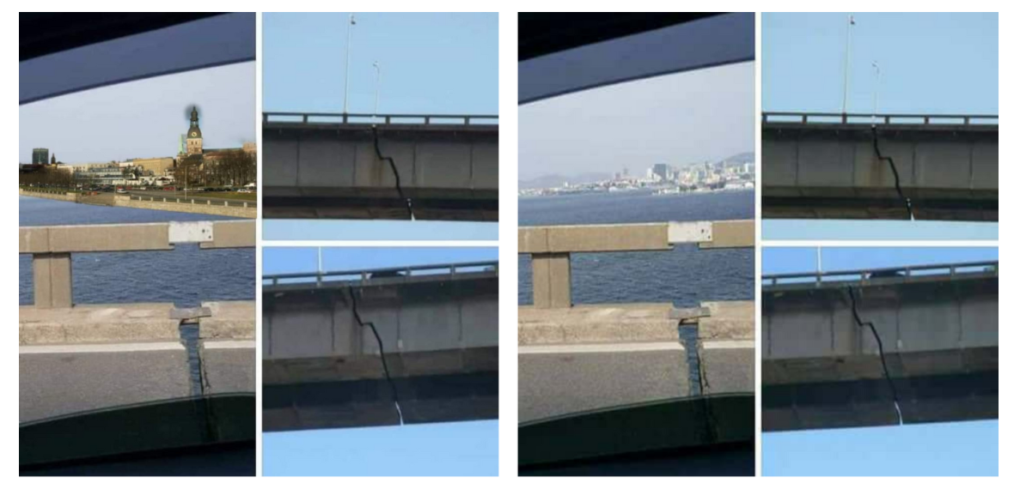
2.
SOURCE
Notes:
Latvijos socialinių tinklų naudotojai dalijosi vaizdu, kuriame buvo pavaizduotas tiltas su dideliu įtrūkimu. Tilto fonas buvo redaguojamas taip, kad atrodytų, jog nuotrauka daryta Rygoje. Latvijos žurnalistai atskleidė, kad iš tikrųjų originali nuotrauka buvo padaryta Brazilijoje, o koreguotas vaizdas buvo panaudotas įvairiose šalyse – nuo Tuniso iki Kanados, kritikuojant vietos valdžios institucijas ar savivaldybes.
https://rebaltica.lv/2021/08/foto-manipulacija-attela-redzamais-tilts-neatrodas-latvija/

Slide 9
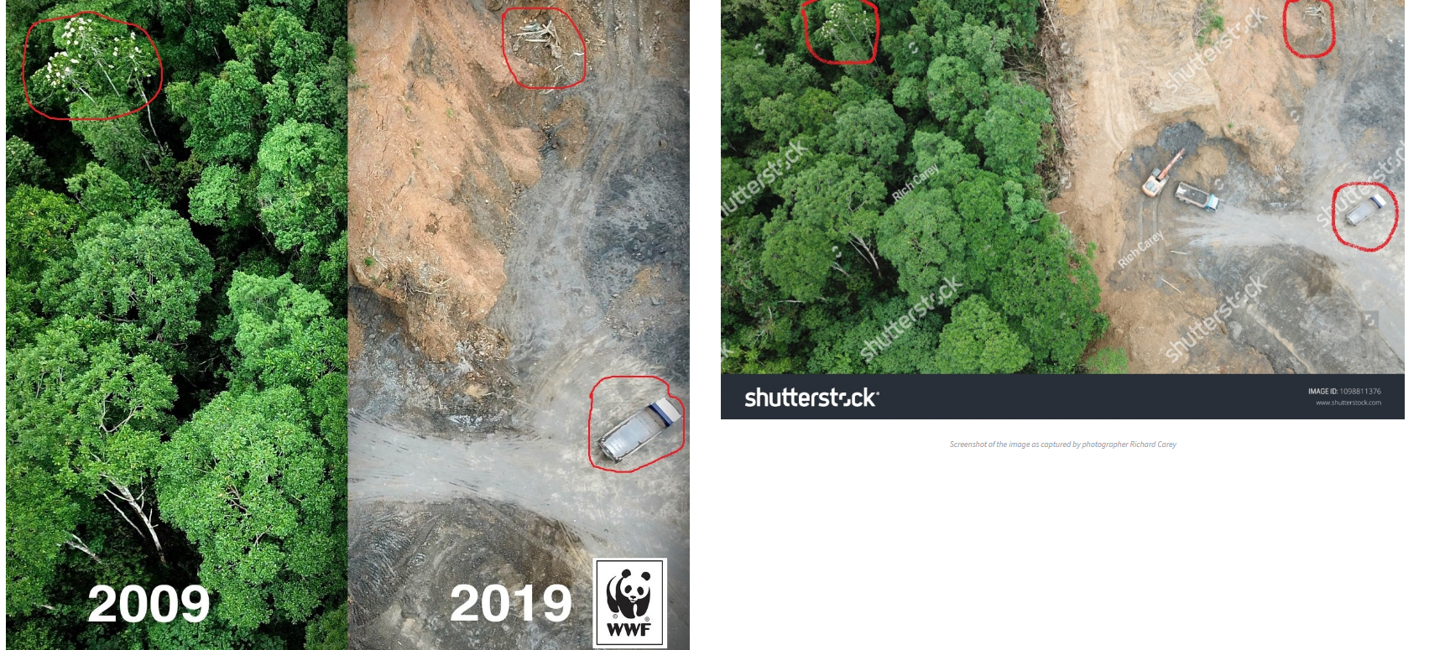
3.
SOURCE
Notes:
„World Wildlife Fund – Pakistanas“ „Instagrame“ paskelbė nuotrauką, kurioje neva pateikiamas palyginamas kaip kertamas Malaizijos atogrąžų miškas – kaip buvo prieš dešimt metų ir dabar. Kaip atskleidė faktų tikrintojai iš AFP, abi nuotraukos buvo padarytos iš tos pačios 2018 m. darytos fotografijos.
https://factcheck.afp.com/these-two-pictures-do-not-show-same-rainforest-ten-years-apart

Slide 10
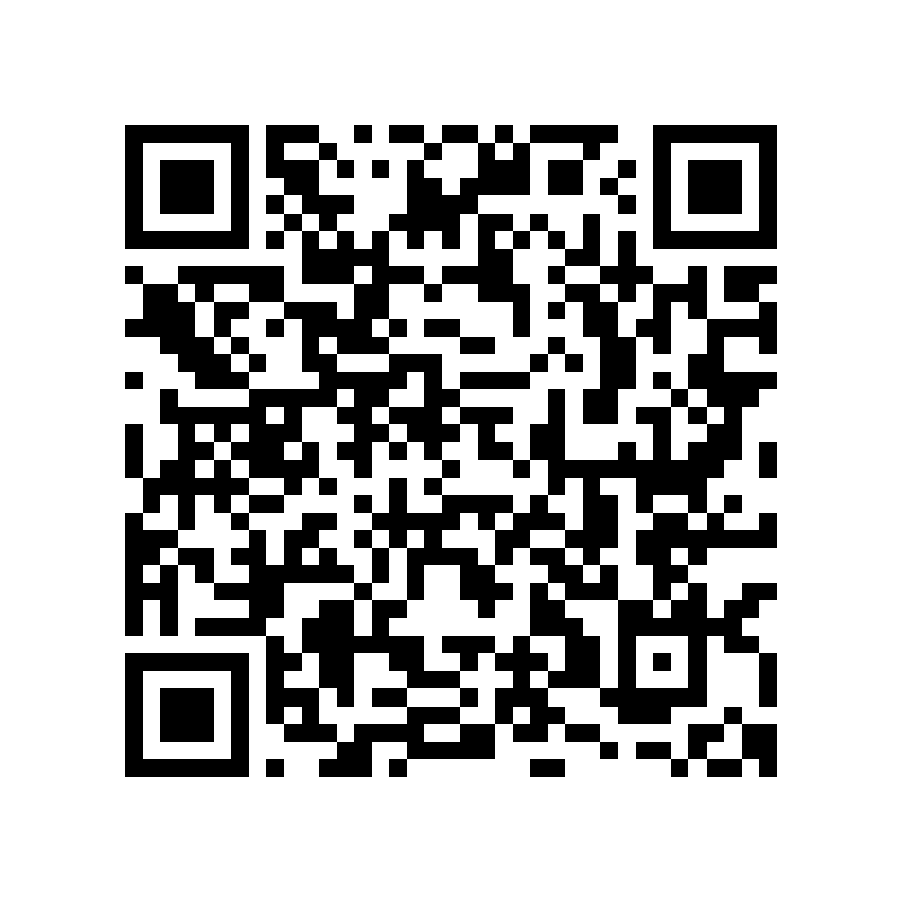
Kaip patikrinti vaizdą/nuotrauką?
Nuskaitykite QR kodą, turėtumėte pamatyti vaizdą, kuris buvo naudojamas socialinėje žiniasklaidoje teigiant, jog jame vaizduojamas žalingas veido kaukių dėvėjimo poveikis.
Eikite į images.google.com
Spustelėkite "ieškoti pagal vaizdo ikoną" dešinėje paieškos juostos pusėje (jei naudojate telefoną, taip pat galite naudoti "Google Lens" arba paspausti ant trijų taškų, dešiniajame naršyklės kampe ir perjungti į "Darbalaukio svetainė", jei naudojate "Google Chrome")
Įklijuokite vaizdo nuorodą į paiešką arba įkelkite atsisiųstą vaizdą. Spustelėkite "ieškoti pagal vaizdą".
Notes:
https://test.veryverified.eu/wp-content/uploads/2022/07/4.10-2.png

Slide 11
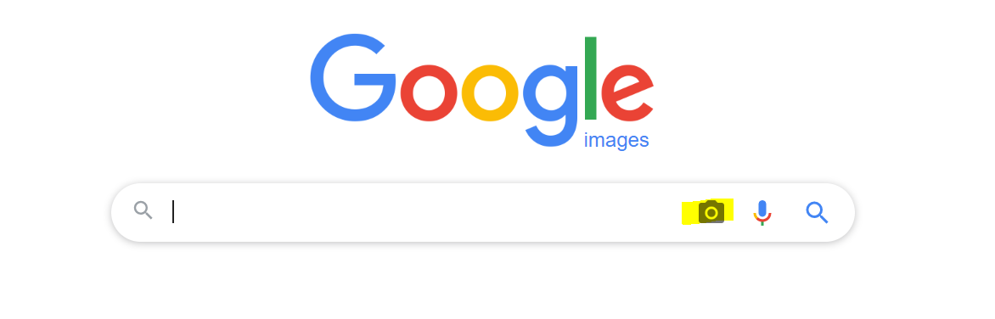
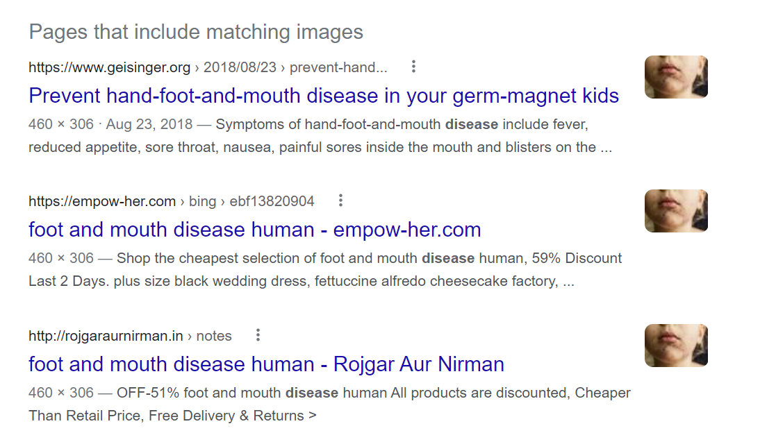
Peržiūrėkite puslapius, kuriuose yra sutampančių vaizdų. Nors paieškos rezultatai žmonėms gali skirtis, galite pastebėti, kad vaizdas buvo naudojamas prieš Covid-19 pandemiją.

Slide 12
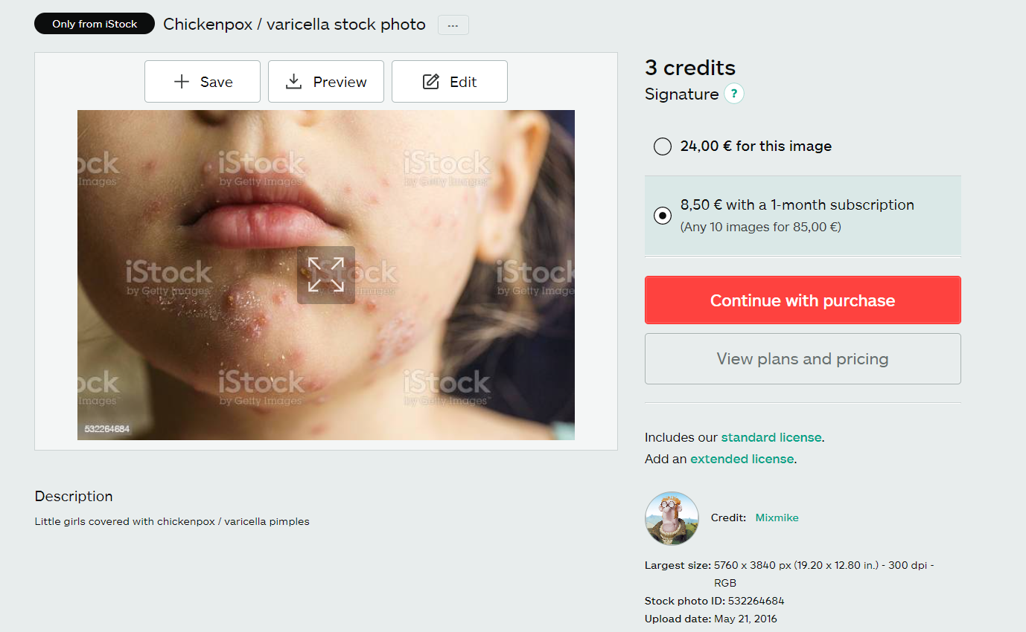
Pavyzdžiui, galite rasti rezultatą, rodantį, kad tai yra nuotrauka, įkelta 2016 m., siekiant iliustruoti vėjaraupius

Slide 13
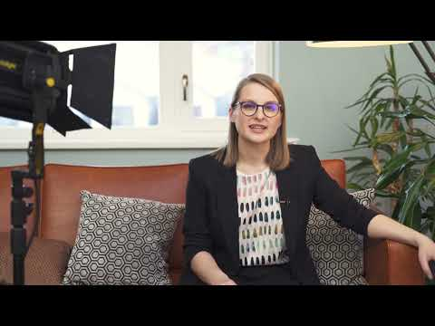
Notes:
Giliosios ir pigiosios klastotės (angl. deepfakes ir cheapfakes) LT https://youtu.be/0qzeat9FUDg

Slide 14
Apibendrinimas
Norėdami būti atsakingu socialinės žiniasklaidos vartotoju, visada turite patikrinti vaizdus ir informaciją, jei jie yra iš nepažįstamų šaltinių ir negali būti patikrinti iš kitų patikimesnių šaltinių.
Jei nežinote, kaip patikrinti informaciją, niekada ja nesidalykite!

